Slide 1


Slide 2
Průmyslová revoluce
Simona Rubášová

Slide 3
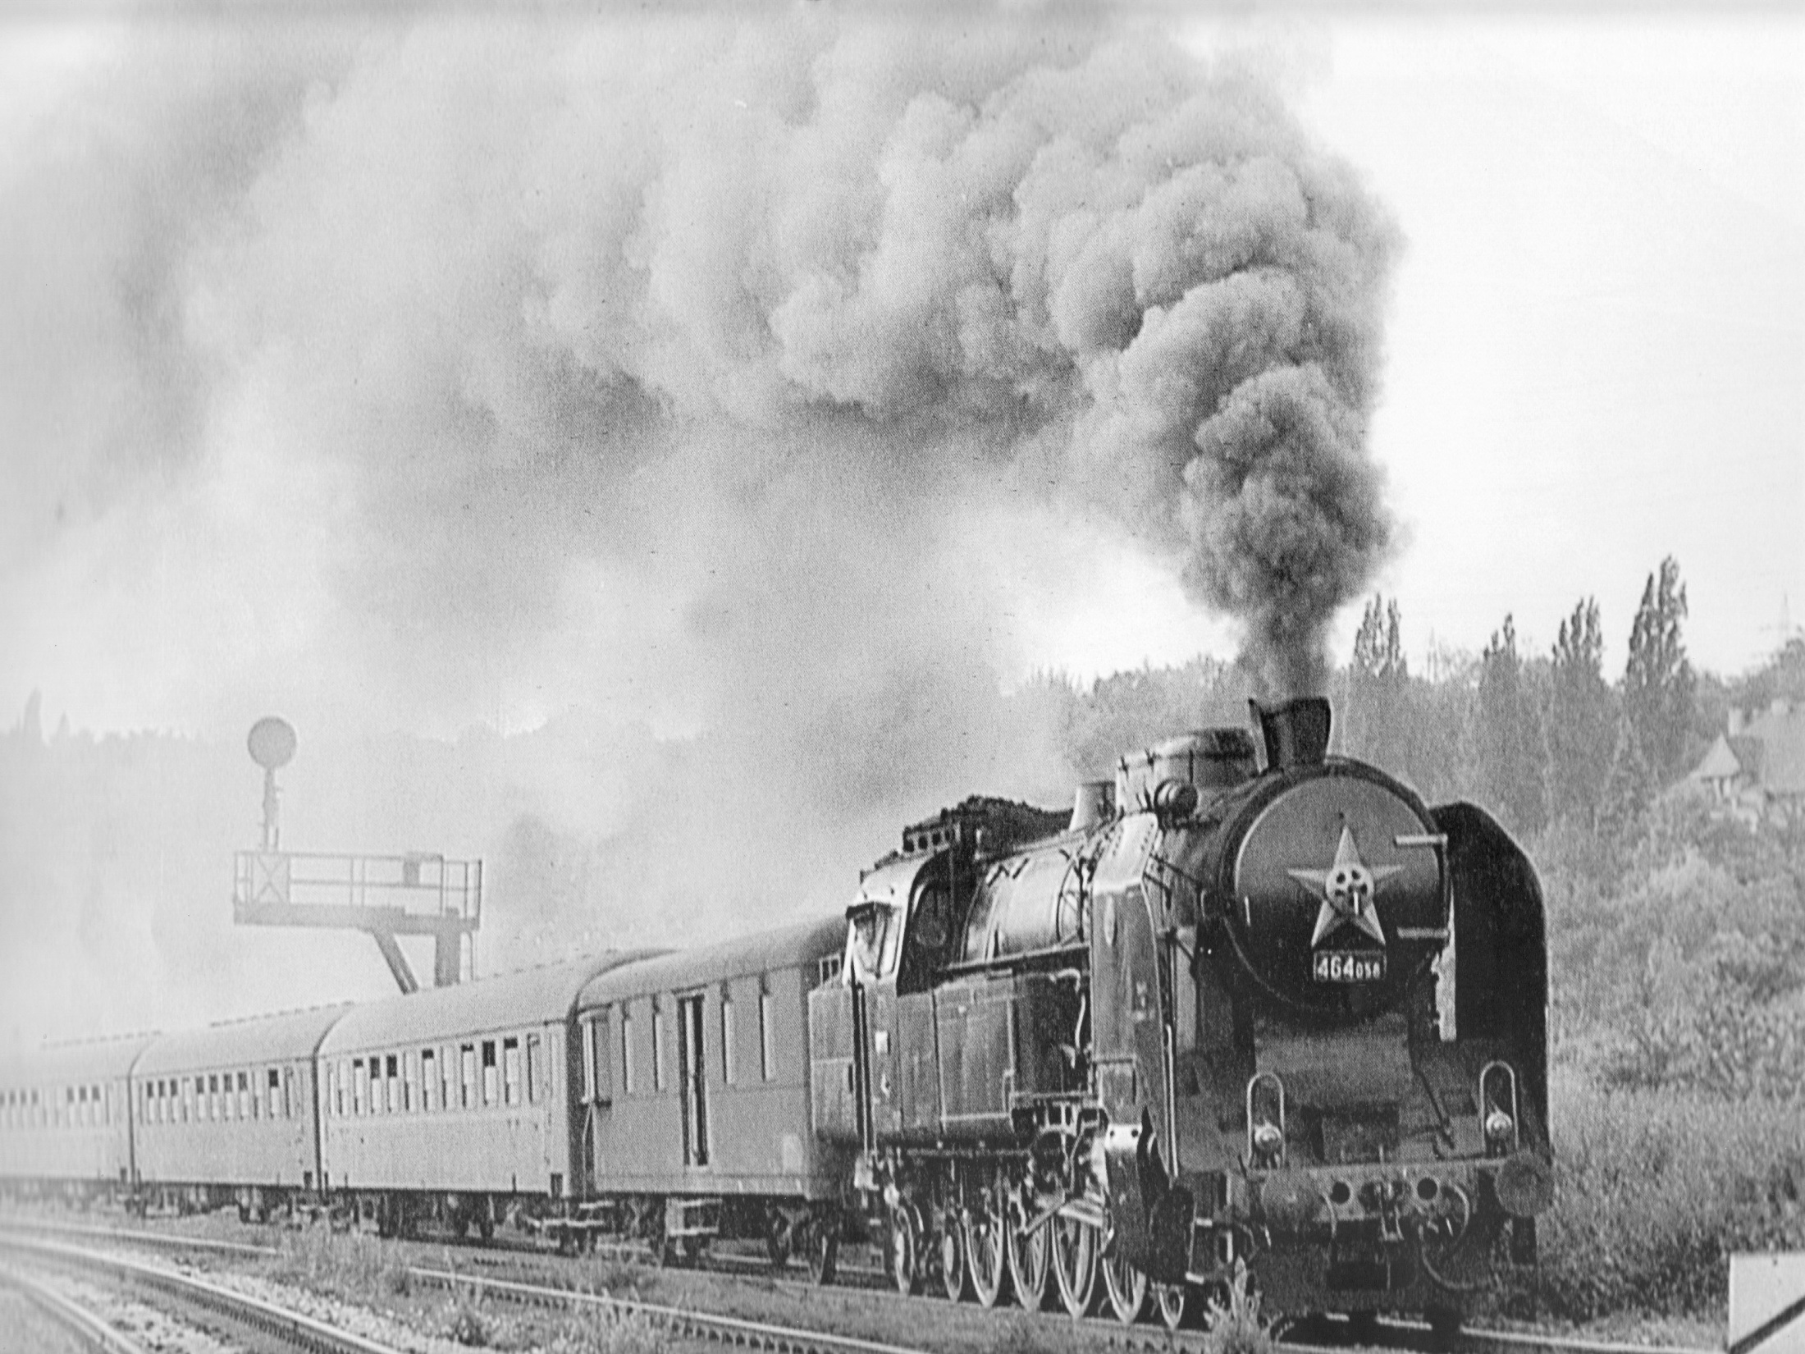

Kdy
K vyhledání podtržených údajů použij internet nebo Dějiny zemí Koruny české v datech.
-
=
……..
bitva u Slavkova
rok narození J. E. Purkyněho
1805
1787
18
-
+
židovský pogrom v Praze (18.4.)
počet kurfiřtů ustálený Karlem IV.
=
upálení J. Husa
……..
1415
1389
7
19

Slide 4
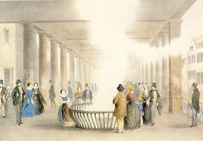
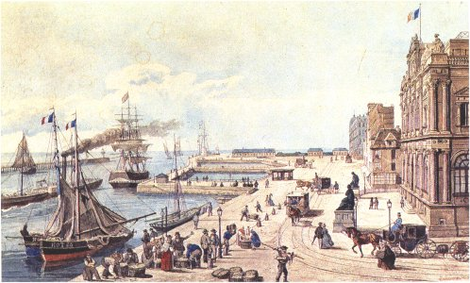
Průmyslová revoluce
18. – 19. století
= první průmyslová revoluce

Slide 5

Kde

Slide 6
 |  |  | 1.
 |  |  |  |  | 2.
3.
 |  |  | 4.
 |  |  |  |  |  | 5.
 |  |  |  | 6.
Zopakuj si pojmy z předchozích hodin !
neomezená vláda jednotlivce či skupiny lidí
podnik založený na ruční řemeslné práci a její dělbě do několika úkonů
zvláštní právo, výsada
zásadní změna, převrat (politický, či jako společenský proces)
umělecký a životní styl měšťanstva v 1. polovině19. století
listina obsahující panovníkovo nařízení

Slide 7
 |  |  | 1. | D | I | K | T | A | T | U | R | A
 |  |  |  |  | 2. | M | A | N | U | F | A | K | T | U | R | A
3. | P | R | I | V | I | L | E | G | I | U | M
 |  |  | 4. | R | E | V | O | L | U | C | E
 |  |  |  |  |  | 5. | B | I | E | D | E | R | M | E | I | E | R
 |  |  |  | 6. | P | A | T | E | N | T
neomezená vláda jednotlivce či skupiny lidí
podnik založený na ruční řemeslné práci a její dělbě do několika úkonů
zvláštní právo, výsada
zásadní změna, převrat (politický, či jako společenský proces)
umělecký a životní styl měšťanstva v 1. polovině19. století
listina obsahující panovníkovo nařízení

Slide 8
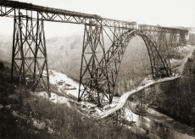
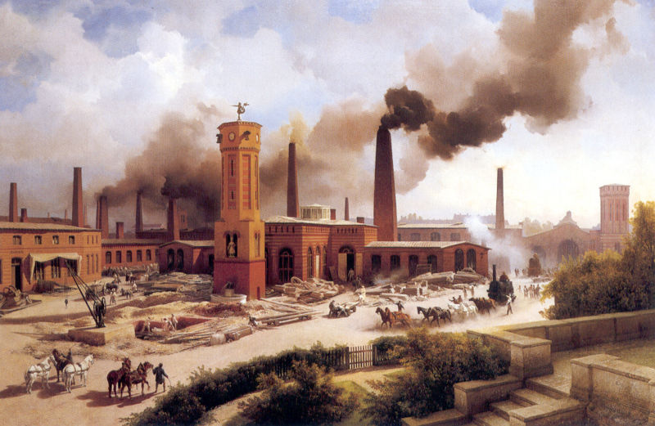
ANGLIE = kolébka první průmyslové revoluce

Slide 9

Průmyslová revoluce…a co to vlastně je???
= proces, během kterého byla lidská práce nahrazena prací strojovou → manufaktury nahrazeny továrnami
→ výroba tovární = průmyslová
→hospodářský rozmach

Slide 10
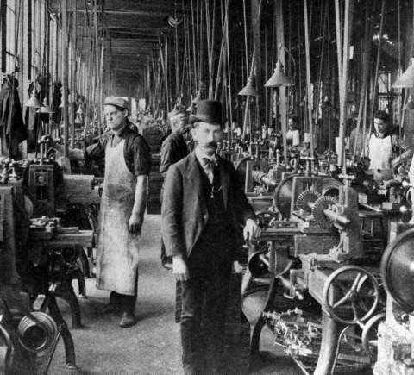
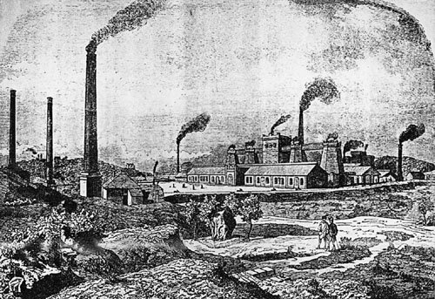
Co se děje???
stavba: továrny, průplavy, silnice, železnice
odchod lidí z venkova do měst – práce v železárnách, továrnách
vznik průmyslových center – např. Manchester
rozvoj dopravy – lodní a železniční
změna životního stylu

Slide 11
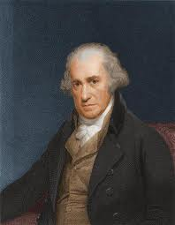
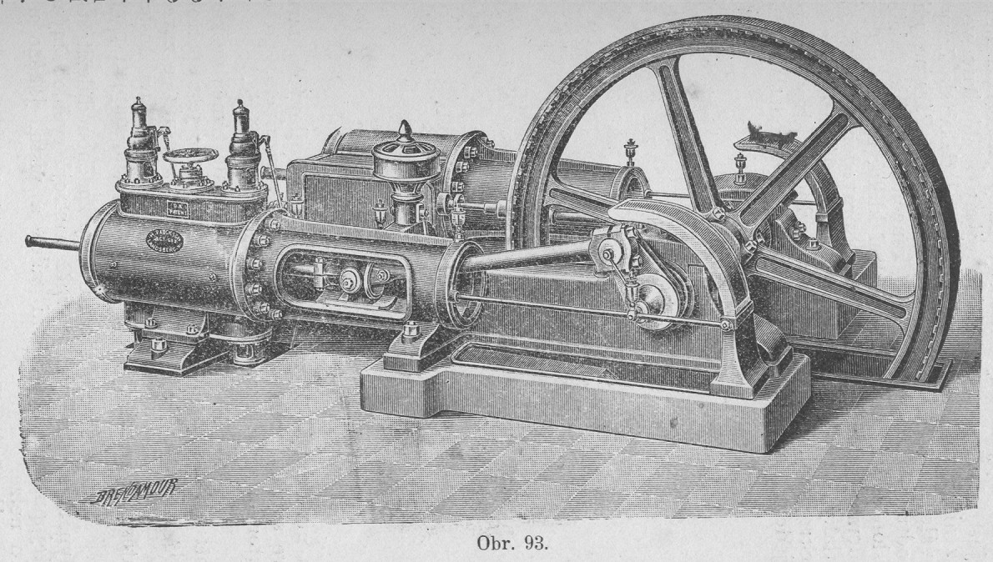
„Století páry“ parní stroj - James Watt
1769

Slide 12
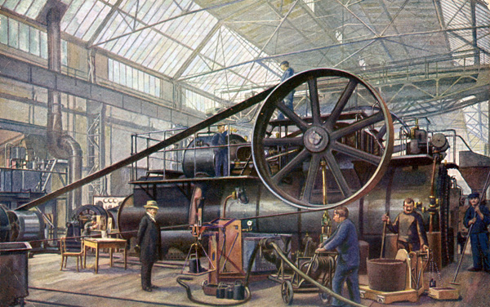
…využíván v dolech, hutích, při válcování železa…

Slide 13
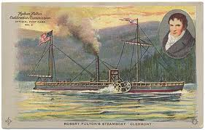
…a později také k pohonu lodí a tažení vozů. parník Robert Fulton
1803

Slide 14
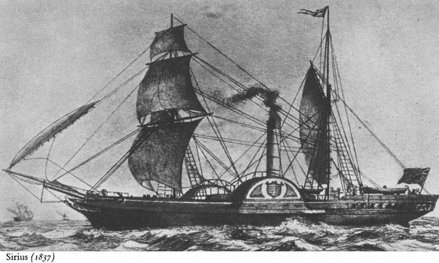
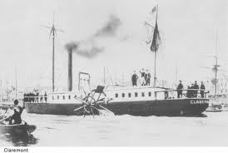
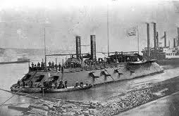

Slide 15
„Železnice udělala pro sblížení lidí více než všichni politici světa…“
VIDEO

Slide 16
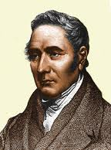
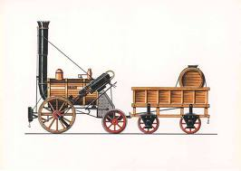
parní lokomotiva - George Stephenson
1814
„Rocket“

Slide 17
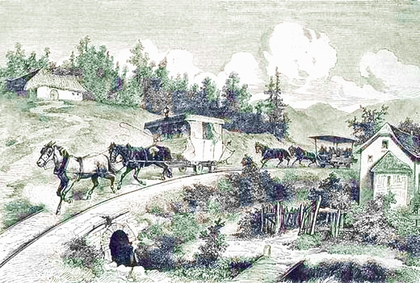
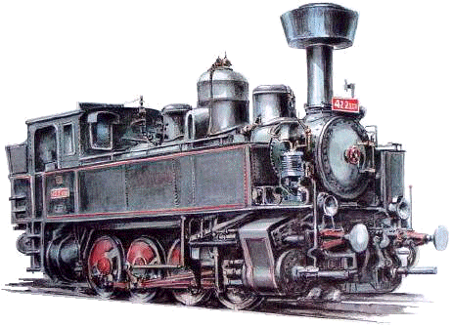
koněspřežka X parní lokomotiva

Slide 18

Co si budeme pamatovat
! parní stroj – James Watt
! parník – Robert Fulton rozvoj lodní dopravy
! parní lokomotiva – George Stephenson
rozvoj železniční dopravy

Slide 19
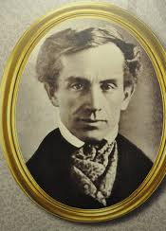
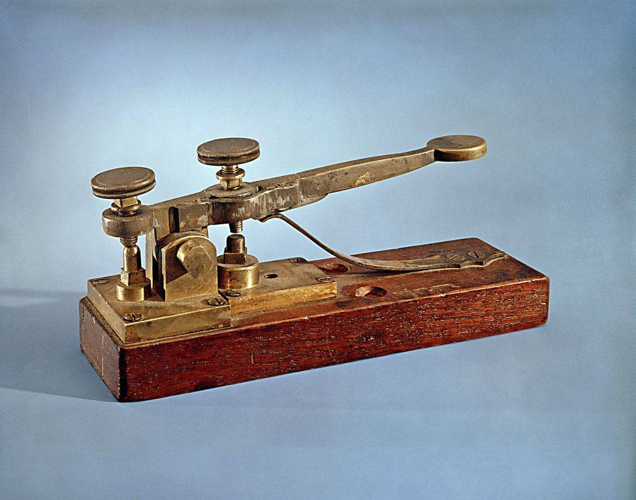
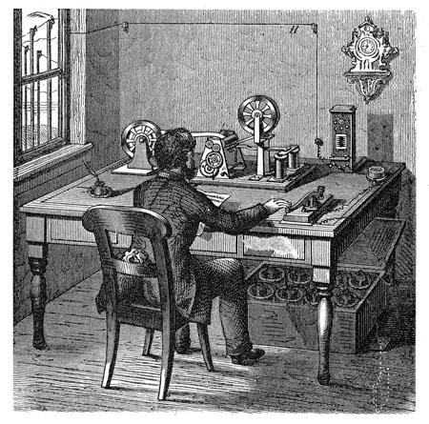
A dále…
Morseův telegraf - Samuel F. B. Morse
1844

Slide 20
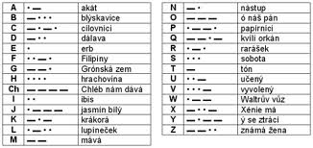
Práce ve dvojici
Pomocí Morseovy abecedy zašifruj libovolná tři slova → ve dvojici si je vyměňte a rozšifrujte!

Slide 21

Kde všude proběhla průmyslová revoluce?
Anglie
USA
Francie
Holandsko
Belgie
Prusko
…a také…

Slide 22
…v českých zemích, ale o tom až příště. ☺
Příště také:
zápis do sešitu
klady a zápory
průmyslové revoluce

Slide 23



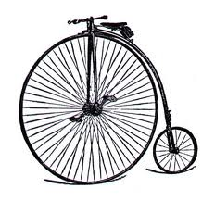
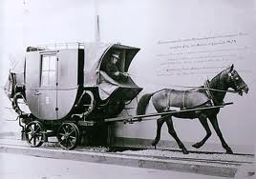
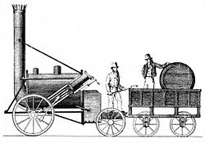

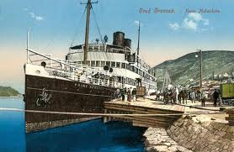
Bylo vynalezeno/objeveno během první průmyslové revoluce??? ANO/NE

